Slide 1
Использование русской народной игры
в работе с детьми дошкольного возраста на учебно-опытном участке
Составила воспитатель
ГБОУ школа № 297 дошкольное отделение
Жужма М.А.

Slide 2
Цель:
Формирование познавательного интереса, трудовых умений и навыков на УОУ у детей дошкольного возраста, через русскую народную игру.

Slide 3
Задачи:
- Обогащать и расширять знания детей о трудовых процессах по выращиванию овощных и злаковых культур. - Развивать интерес к русским народным играм. - Воспитывать любовь к традициям русского народа.

Slide 4
Русские народные игры
Игры отражающие отношения человека и природы (посев, уход за растениями и сбор урожая)
Игры
на учебно-опытном участке

Slide 5
Классификация игр по сезонным работам на УОУ:
Весна Лето Осень
(посев) (рост и уход) (сбор урожая)
«Огородник и воробей» «Капуста» «Пирог»
«Просо» «Сбор ягод» «Тянем, потянем» «Ленок» «Завивайся, капустка» «Воробей и Огородник» «В мельницу» «Репа»
«Заинька» «Огородник»
«Хмель» «Зелёная репка»
«Редечка» «В мельницу»
«Лук рвать» «Огород»
«Не лезь, заяц, в огород!”»
«Пирожок»

Slide 6
Алгоритм работы на УОУ
Сообщение темы
Наблюдение
Работа на УОУ
- совместный труд
Русская народная игра
Итог

Slide 7
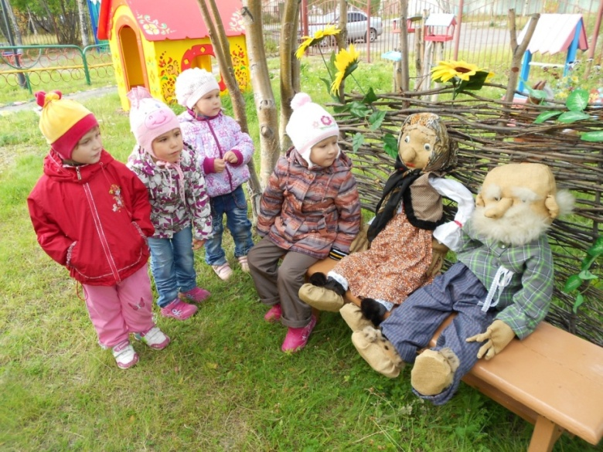
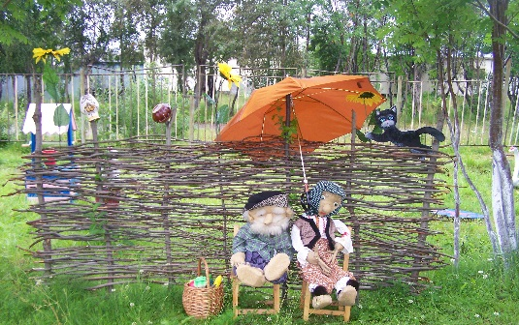
Сообщение темы
В гостях у бабушки Агафьи и деда Матвея

Slide 8
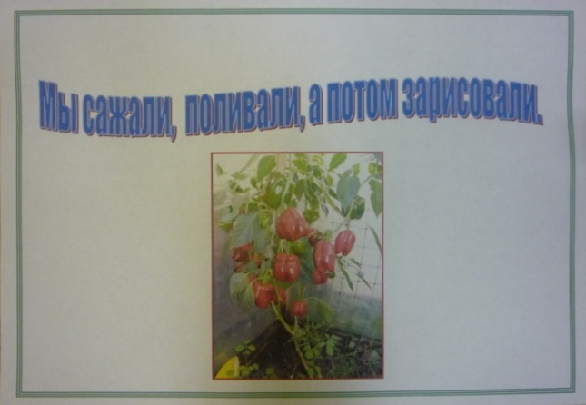
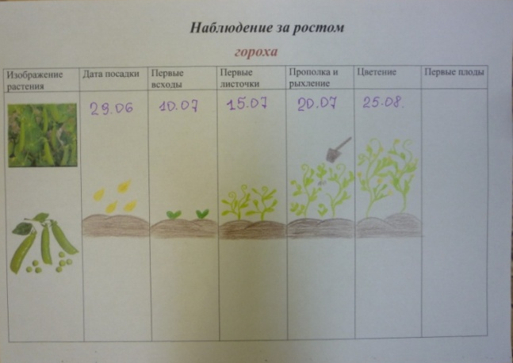
Наблюдение

Slide 9
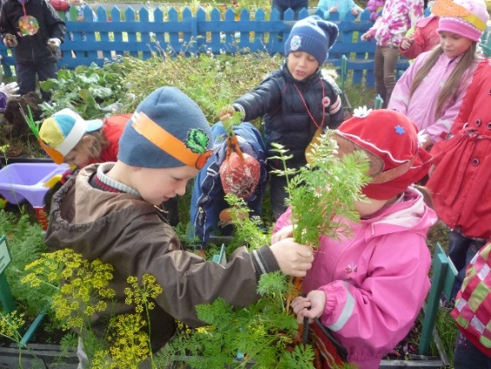
Работа на УОУ – совместный труд

Slide 10
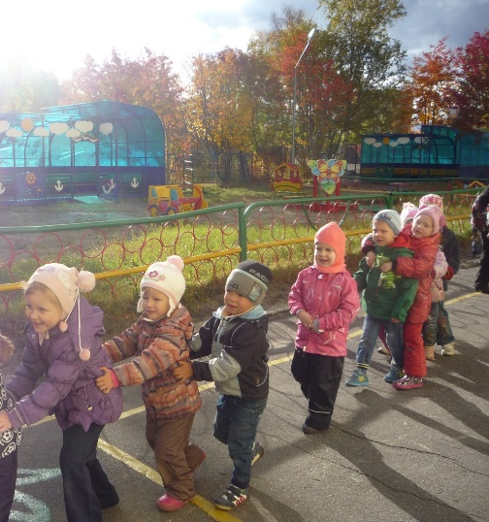
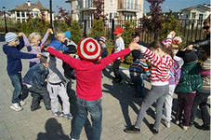
Русская народная игра

Slide 11
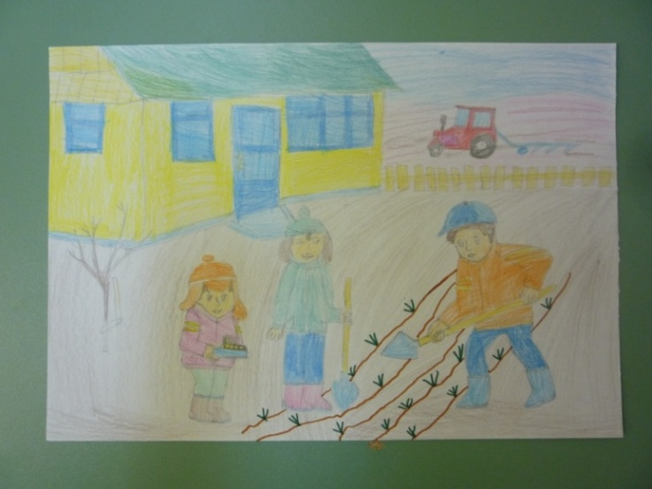
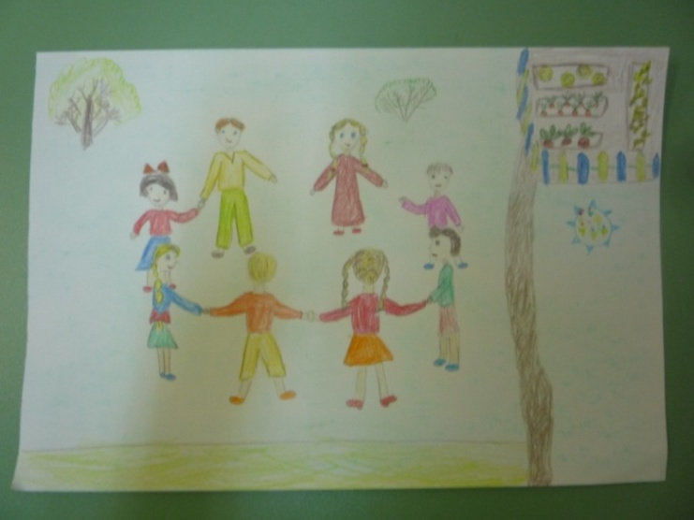
Отражение детских впечатлений в продуктивных видах деятельности

Slide 12
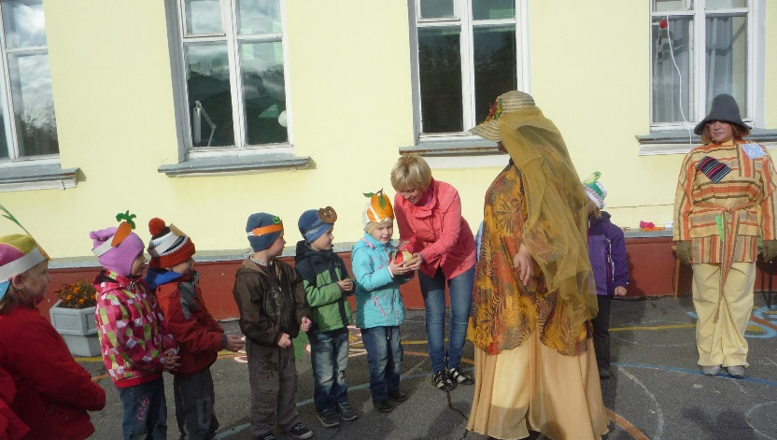
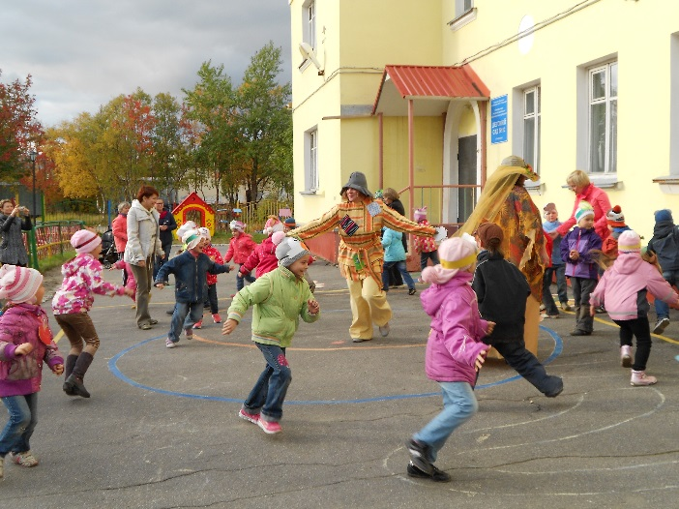
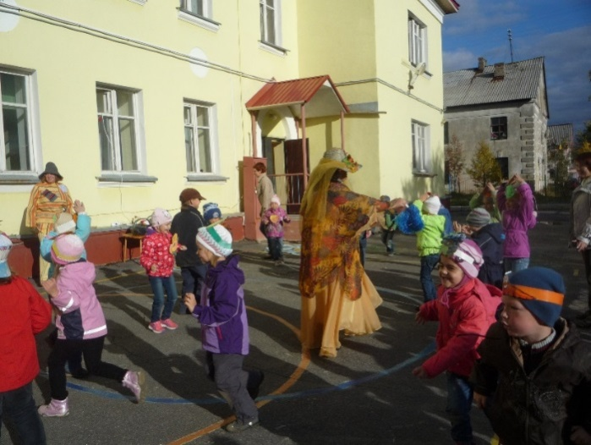
Праздники и развлечения

Slide 13
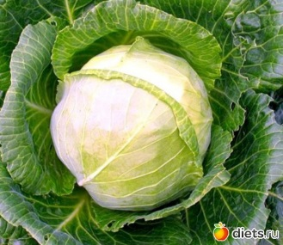
«Завивайся, капустка»
Все берутся за руки, начинают петь песню: Ах, капустка, рассадка моя, только милому досадка одна. Ах, капустка, легко стелется – двое ходят – третий сердится. Ах, капустка, золотой корешок, а мой милый – золотой женишок!
Со словами: Вейся, вейся, завивайся круг в одном месте (возле ведущего) разрывается и начинает закручиваться. Затем со словами: Вейся, вейся, развивайся
ведущий быстро раскручивать спираль (змейкой, восьмёркой, рывками).

Slide 14
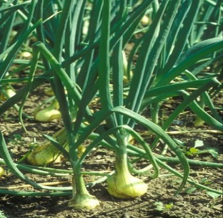
«Лук рвать»
Игроки вставали друг за другом, обхватив впереди-стоящего за пояс. Первый из них («бабушка») ухватывался за столб или дерево.
Водящий спрашивал у «бабушки»: «Бабушка, дай лучка!» Та отвечала: «Рви, сколько хочешь».
Водящий ухватив последнего игрока и «рвал лучок», пока кто-нибудь не отпускал руки. Этот игрок и становился затем водящим.

Slide 15
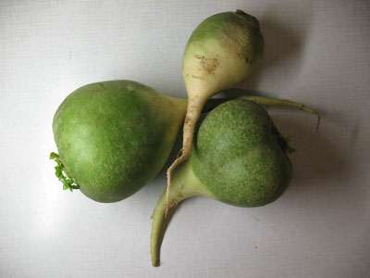
«Зелёная репка»
Все играющие встают в круг, берутся за руки, поют песню:
Зелёная репка, держись крепко, кто оборвётся, тот не вернётся. Раз, два, три.
На счёт «три» все проворачиваются вокруг себя кому как захочется, но руки стараются не расцеплять. Кто разорвёт руки, входит в круг, остальные повторяют песню.

Slide 16
Спасибо за внимание!!!

